Slide 1
Webinaire
Gestion des mesures d'urgence
Fabien Labonté
Conseiller en ressources matérielles et informationnelles
Direction des affaires administratives
Pierre-Alexandre Giguère
Consultant en gestion SST
Le 20 avril 2023

Slide 2
Plan de la présentation
Introduction
Historique
Contexte réglementaire
Nouveaux outils de gestion
Applications
Facteurs clés de succès
Témoignage

Slide 3
Historique
Historiquement, la planification des mesures d'urgence était axée principalement vers les interventions lors d'incendies et les mesures d’évacuation des édifices.
En 2001 : Réforme de la sécurité civile et de la loi en découlant
Les CS peuvent être appelées à soutenir les missions suivantes de la sécurité civile :
mission « habitation » : Centres d’hébergement d’urgence
mission « soutien aux services aux sinistrés » : Centres de services aux sinistrés (CSS)
mission « transport » : Transport terrestre des personnes sinistrées
Le règlement sur la santé et la sécurité au travail et les règlements municipaux en matière de sécurité incendie prévoient également :
des mesures en cas d’urgence déployées dans chaque établissement scolaire

Slide 4
Cartables PMU
En 2001
La FCSSQ a mandaté la Firme Prudent pour la Production d’outils de gestion
En 2011
Mises à jour des contenus des cartables
En 2020
Ajout d'une section Covid19

Slide 5
Origine du projet
Table RH-RM SST
Sous-comité RM SST
Gestion des MU
Table de travail - GMU
FCSSQ
CSS Harricana
CSS Marie-Victorin
CSS des Mille- Îles
Sécurité en laboratoire
Sécurité et machines-outils
Priorités 2022-2023

Slide 6
Collaboration du réseau
La FCSSQ met en place un groupe de travail du réseau :
Pierre-Alexandre Giguère, consultant SST FCSSQ
Francis Audet et Marie-Andrée Roy, CSS Harricana
Sonny Vallée, CSS Marie-Victorin
Judith Lapierre, CSS des Mille-Îles
Objectifs :
Élaboration d’un contenu générique simplifié (Programme, plan et fiches d’intervention) et d’un guide de prise en charge à partir des documents de Prudent et des bonnes pratiques dans le réseau.

Slide 7
Nouveaux outils de gestion
Présentation des 3 nouveaux outils de gestion suivants :
Programme de gestion des Mesures d’urgence – Cellule de crise
Gabarit de Plan de Mesures d’urgence (PMU) - Volet établissement
Fiches d’interventions par situation d’urgence - Volet établissement

Slide 8
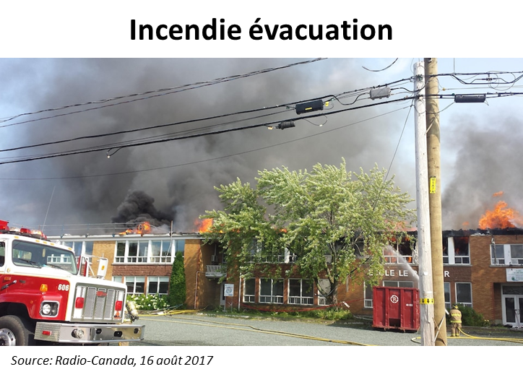
La gestion des MU, mais pourquoi ?
Obligations légales :
LSST (art. 51)
RSST
  Le plan d’évacuation (art. 34, RSST);
  Les exercices d’évacuation (art. 35, RSST);
  Les extincteurs portatifs et leurs conditions d’utilisation (art. 36 et 37, RSST);
  Les systèmes d’urgence (art. 38, RSST).
Loi sur le bâtiment
Code national de prévention des incendies (CNPI)
  Règles relatives aux équipements de protection incendie
Loi sur la sécurité incendie
  « toute personne doit veiller à supprimer ou réduire les risques d’incendie en faisant preuve de prévoyance et de prudence à cet égard ».
Loi sur la sécurité civile
  « toute personne doit faire preuve de prévoyance et de prudence à l’égard des risques de sinistre majeur ou mineur qui sont présents dans son environnement et qui lui sont connus »

Slide 9
La gestion des MU, mais pourquoi ?
Confinement :
Au Canada, entre 1984 et 2018, 13 tueries de masse ont eu lieu (INSPQ)
Une dizaine de fusillades ont frappé des écoles au Canada depuis les 60 dernières années
  Dernière fusillade – 13 septembre 2006, Collège Dawson
13 sept 2022 – Fusillades à Montréal: au tour d’une école primaire d’être touchée (Journal de Montréal)
14 novembre 2022 – Alerte à la bombe, arme à feu dans un casier, rôdeur armé: plus d’un établissement scolaire par semaine en moyenne a été confiné ou évacué au Québec en lien avec de potentielles menaces depuis la rentrée (Journal de Montréal)
16 février 2023 – Un élève blessé dans une fusillade dans une école de Toronto (Radio-Canada)
Plus de 130 fusillades de masse aux États-Unis depuis le début 2023, dont au moins 13 dans des écoles (NOOVO)

Slide 10

La gestion des MU, mais pourquoi ?
Programme de réponse pour les établissements sécuritaires (PRÉS) :
Préparation
Prévention et détection
Intervention
Rétablissement
Le PRES est implanté dans plus de 1 600 établissements scolaires publics ou privés. Depuis son implantation (2008), 72 % des écoles ont fait au moins un exercice de confinement barricadé avec le personnel scolaire et 11 % des écoles ont réalisé cet exercice avec leurs élèves.

Slide 11
Structure documentaire
Éléments de gestion du Programme
Éléments d’intervention du Programme
Comité local de sécurité
Numéros d’urgence
Processus d’alerte et de mobilisation
Communication
Plans
Gestion des portes/alarmes
Caractéristiques du bâtiment
Système d’alarme incendie
Équipements de protection incendie
Plans d’évacuation
Registre d’inspection des équipements
Etc.
PMU Établissement
Programme de gestion des mesures d’urgence
Structure de gestion de crise
Rôles et responsabilités
Alerte et mobilisation
Journal de bord
Fiches d’intervention (21)
Étapes d’intervention
Communication

Slide 13
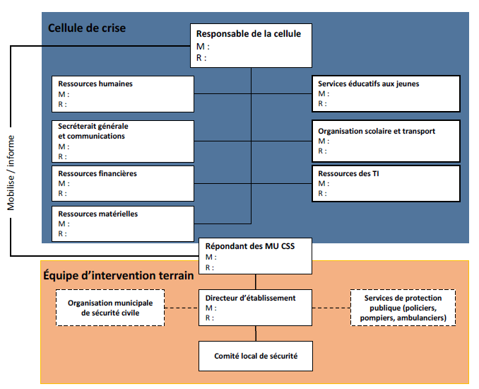
Structure de gestion

Slide 14
Programme de gestion des MU

Slide 15
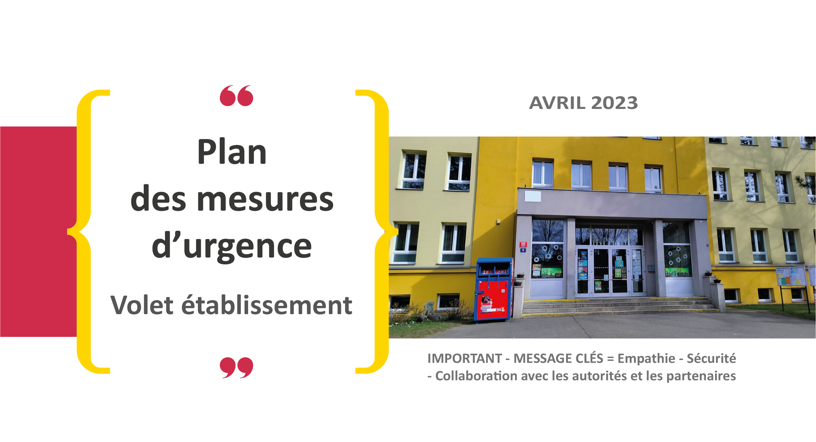

Slide 16
PMU volet établissement - Contenu
Schéma téléphonique en cas d’urgence
Communication
Liste de vérification pour la mise à jour
Liste des élèves et du personnel
Comité local de sécurité
Informations générales sur l’établissement
Lieux d’hébergement temporaires
Lieux de rassemblement
Gestion des portes
Fermeture d’établissement
Service à la communauté
Historique du milieu
Établissements, lieux ou secteurs à risque à proximité de l’école
Établissements vulnérables avoisinant l’école
Trousse d’urgence
Rapport d’évènement
Localisation des locaux ayant des produits dangereux
Principales stratégies de réponse
  Fermeture d’établissement
  Évacuation
  Confinement

Slide 17
SCHÉMA TÉLÉPHONIQUE EN CAS D’URGENCE
PMU ÉTABLISSEMENT_MODÈLE
Services d’urgence (911)
Alerte
Témoin
Alerte
Direction d’établissement
Mobilise
Comité local de sécurité
Déploiement du PMU
Responsable des MU – CSS
Nom:
Cellulaire:
Substitut:
Nom:
Cellulaire:
*IMPORTANT de parler absolument à quelqu’un
Alerte
Communique
Direction générale – Coordonnées
Nom:
Nom:
Nom:
Services concernés du CSS afin de mettre en place les mesures requises.
Avise l’équipe d’interventions critiques pour l’aide psychosociale aux élèves, s’il y a lieu.

Slide 18
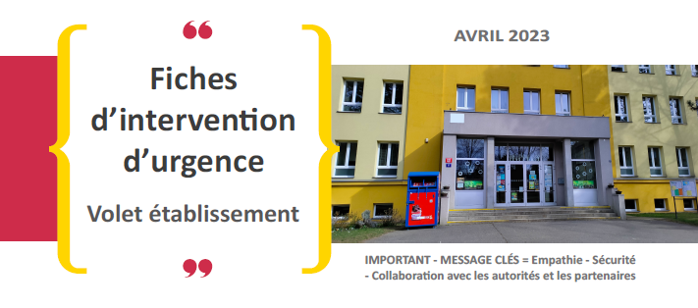

Slide 19
Situations d'urgence types
Évacuation
Confinement (Menace : Confinement barricadé)
Menaces à la vie / Menace à la bombe
Individu armé
Individu agressif
Décès d’un élève ou d’un employé
Disparition d’un élève (élève manque à l’appel)
Incident transport scolaire (accident, retard, barrage routier)
Méfait – Infraction, vol, fraude, arrestation, enquête policière, objets illégaux
Sécurité de l’information
Panne réseau informatique et téléphonie
Panne d’électricité
Interruption, pénurie ou contamination d’eau potable
Fuite ou déversement
Fuite de gaz
Menace biologique (pandémie)
Dommage à la structure / Tremblement de terre
Incendie
Phénomènes météorologiques
Inondation
Blessure grave - Arrêt cardiaque - Urgence médicale

Slide 20








Applications
Fonctions :
  Gestion documentaire
  Communication interne et externe (téléphone, texto, courriel)
  Alerte et notification
Contenu :
  Générique (gabarits)
  À produire selon la réalité du milieu
Interfaces / accès :
  Cellulaire / ordinateur (connexion et hors connexion)
  App admin + App citoyen
Coûts :
  Fixe (application + programmation)
  Récurent en fonction du nombre d’utilisateurs (membership)

Slide 21





Facteurs clés de succès

Slide 22

Témoignage
Sonny Vallée, Coordonnateur – Bureau de la sécurité des personnes et des établissements

Slide 23
Merci pour votre participation !
Pour nous contacter :
Fabien Labonté
Conseiller en ressources matérielles et informationnelles
Direction des affaires administratives
flabonte@fcssq.quebec
418 651-3220
Christyne Côté
Conseillère en prévention SST
Direction des RT et RH – Services d'expertise en présence au travail & SST
ccote@fcssq.quebec
https://sept.fcssq.quebec
418 651-3220
Pierre-Alexandre Giguère
Consultant en gestion SST
pagiguere@fcssq.quebec 418-802-5228

